Slide 1
Witam Dziś pokażę tradycję Świąt Bożego Narodzenia

Slide 2
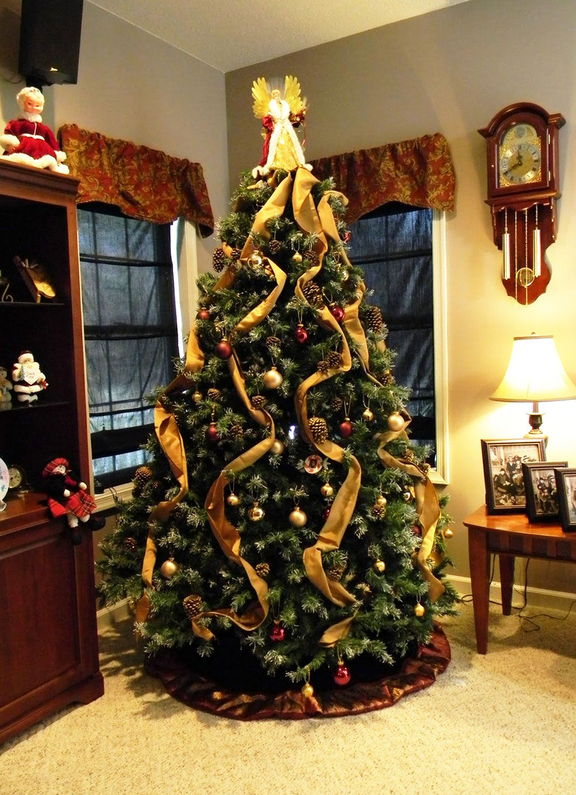
1.Choinka

Slide 3
2.Prezenty

Slide 4
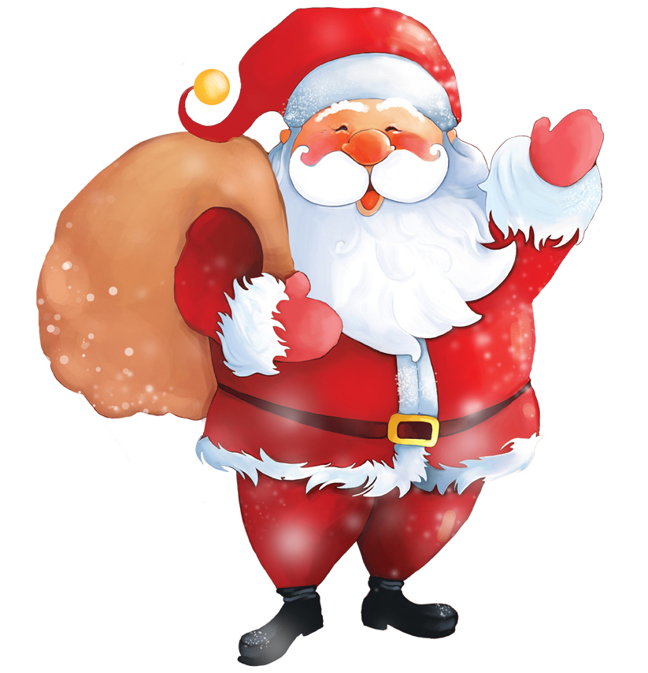
3.Święty Mikołaj

Slide 5
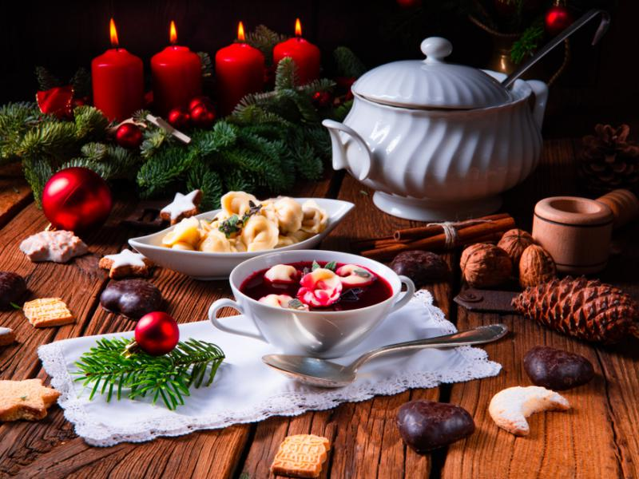
4.Wigilia

Slide 6
Dziękuję za oglądanie.
Wesołych Świąt.

